Slide 1
思う・分かる・気づく・知る
認識動詞＋that

Slide 2
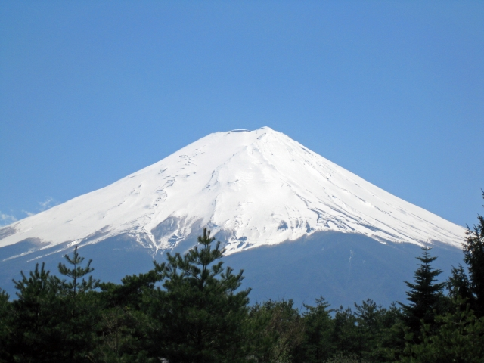
What is this?
You know this.
This is Mt. Fuji.
Mt. Fuji is beautiful.

Slide 3
Mt. Fuji is beautiful.
You know ＜this＞.
You know ＜this＞.
Mt. Fuji is beautiful
You know ＜
＞.
that
Mt. Fuji is beautiful.

Slide 4

思う・分かる・気づく・知る＋＜that 文章＞
You know＜this＞.
You know＜Mt. Fuji is beautiful＞.
You know＜that Mt. Fuji is beautiful＞.
Point
①思う・分かる・気づく・知るの意味を持つ動詞は、
主語 ＋ 動詞 ＋ ＜( that ) 考えていること（文章）＞
という表現ができます。
②このthatは、文をつなぐ、接続詞のthatといいます。
③この接続詞のthatは、thatの後から考えていることが始まるこ
とを表すものです。考えていることが始まることを表す印なの
で、あれ」と言う意味はありません。
④思う・分かる・気づく・知る意味の動詞を覚えましょう。
Notes:
2つの文章が合体していること
別々に考えて英文をつくることを指導

Slide 5
「思う・分かる・気づく・知る」の意味の動詞
動詞
意味
know
知っている
think
思う・考える
remember
覚えている・思い出す
believe
信じる
find
わかる・気づく
understand
理解する
feel
感じる
hope
望む
say
言う
hear
聞く
Notes:
たくさんの動詞を覚えなければいけないという生徒には、
思う・わかる・気づく・知るといった意味の動詞は、この文の形をとるので、応用が行くことを伝えるとよいです。

Slide 6
I assume that we have no homework today.
この文は、どんな意味になると思いますか？
たくさん動詞を覚えなきゃ！！
ということはありません。
この文章をつくる動詞は、
「思う・わかる・気づく・知る
（あるいは口から言う、耳で聞く）」
の意味があります。ということは・・・
Notes:
Assume と思う。推測する。思い込む。

Slide 7
思う・分かる・気づく・知る
認識動詞＋that

Slide 8
I think ( that )
that
he is hungry.
I am hungry.

Slide 9
I think
( that )
that
is
sleepy
she ( is )( sleepy ).
I am sleepy.

Slide 10

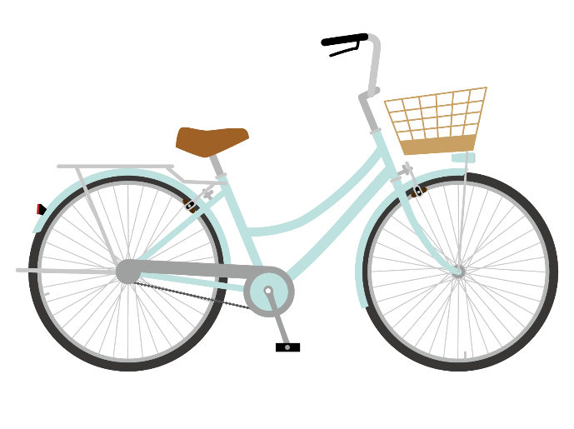
I think ( that )
that
old
my bike ( is )( old ).
is
My bike is old.

Slide 11
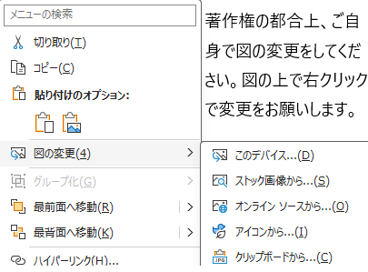
I love Shizuka.
Doraemon knows
( that ) Nobita ( loves ) Shizuka.
that
loves
Notes:
左ドラえもん 右しずかちゃん
下のび太

Slide 12
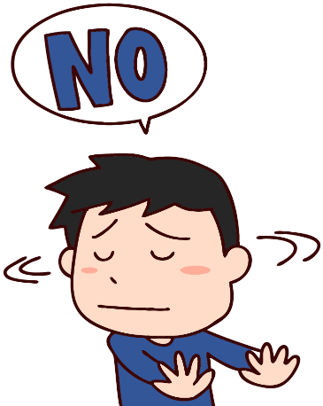


that
I know ( that )
doesn’t
he ( doesn’t )( like ) chocolate.
like

Slide 13


We have a test
tomorrow.
I heard
( that )( we ) have a test tomorrow.
that
we

Slide 14
Doraemon doesn’t like mice.
We know
( that )
that
doesn’t
Doraemon ( doesn’t ) ( like ) mice.
like
Notes:
ドラえもんに変更してください。

Slide 15

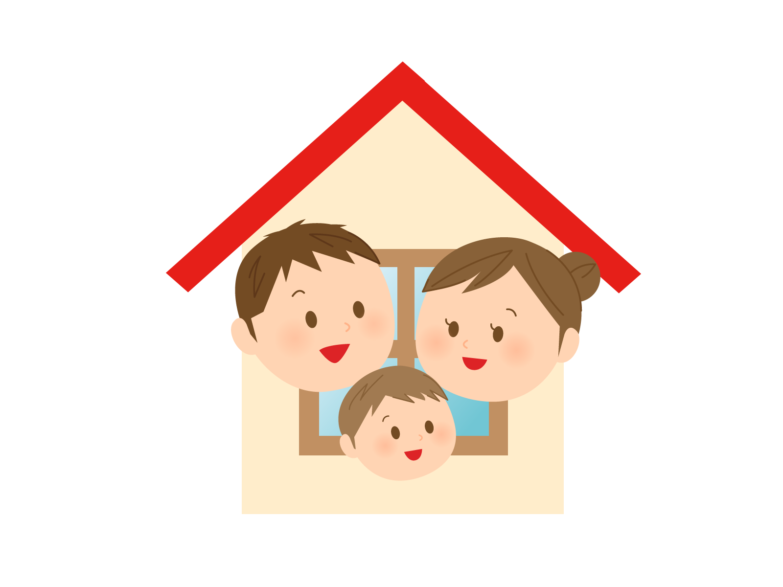
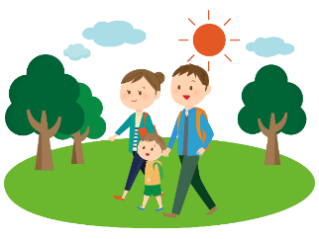
It will be sunny
tomorrow.
that
I hope ( that )
( it )( will )( be ) sunny tomorrow.
it
will
be
We can enjoy hiking.

Slide 16
思う・分かる・気づく・知る
認識動詞＋that

Slide 17
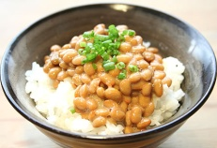
Do you think that natto is delicious?

Slide 18
Do you think that English is difficult?

Slide 19
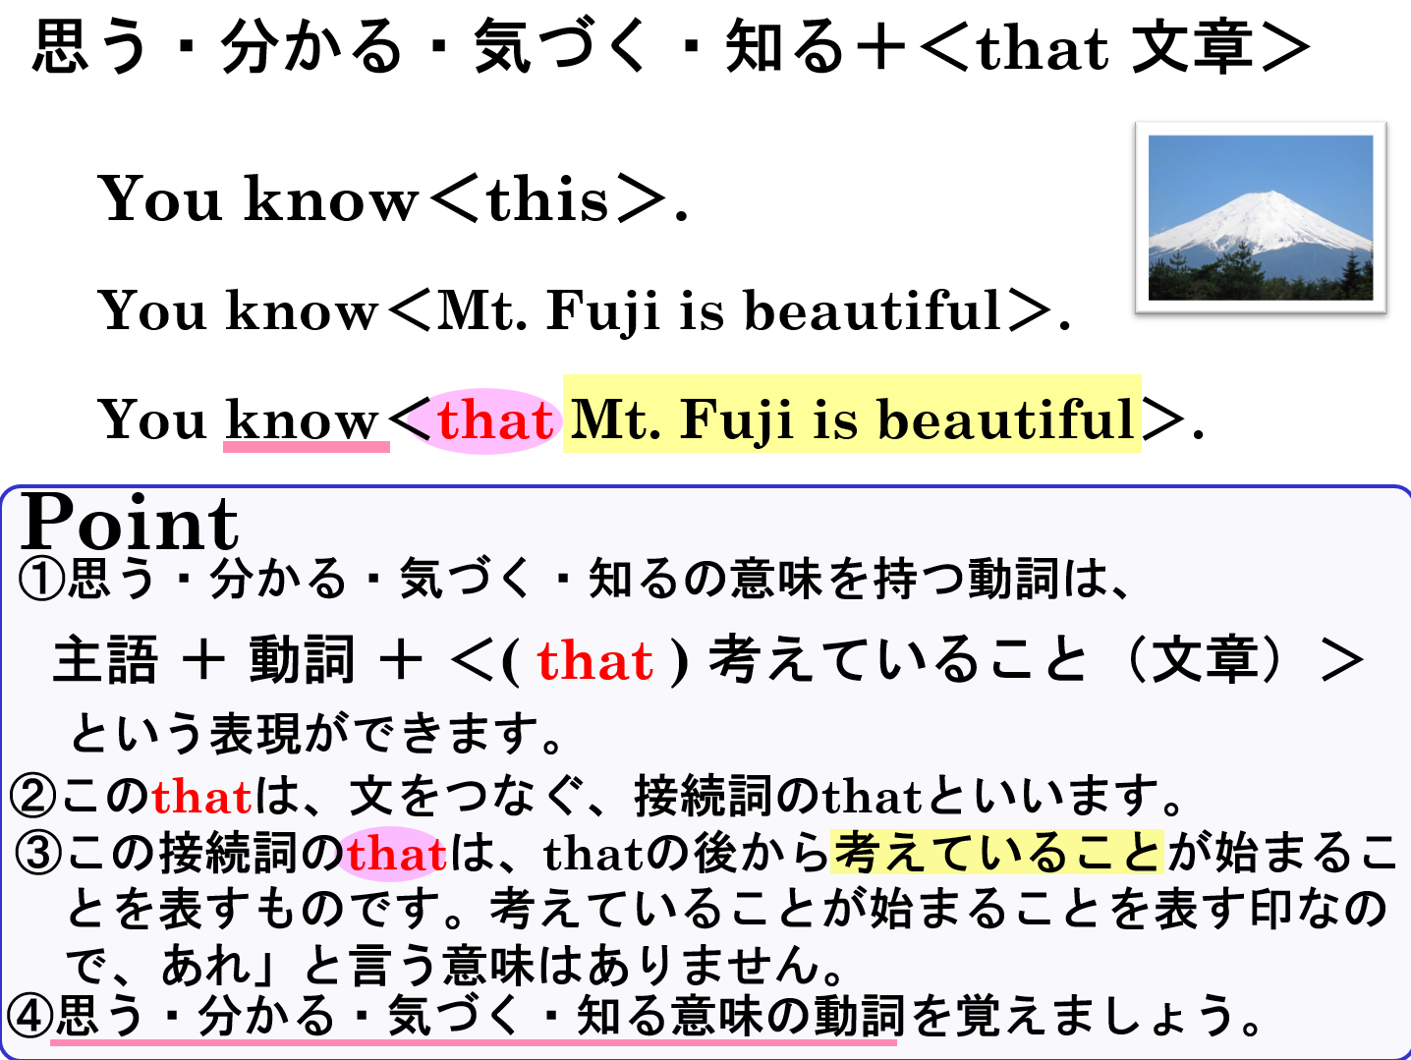

Slide 20
思う・分かる・気づく・知る
認識動詞＋that

